Slide 1
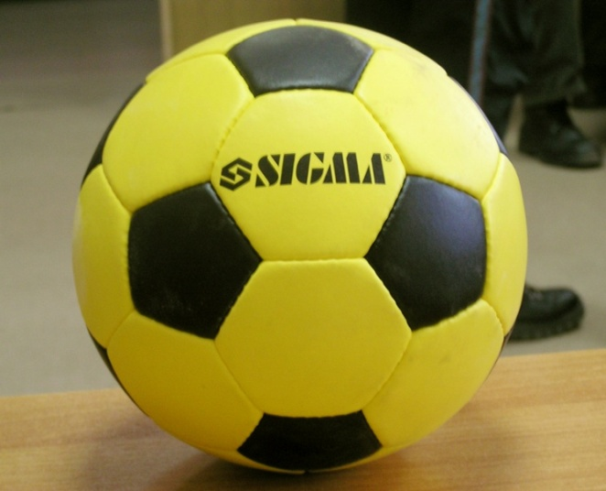
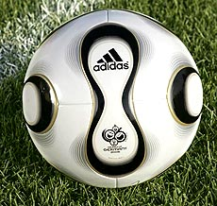
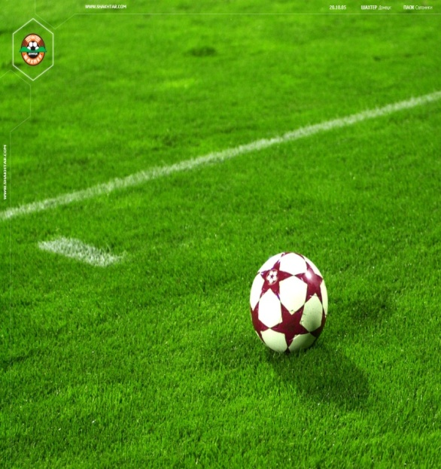
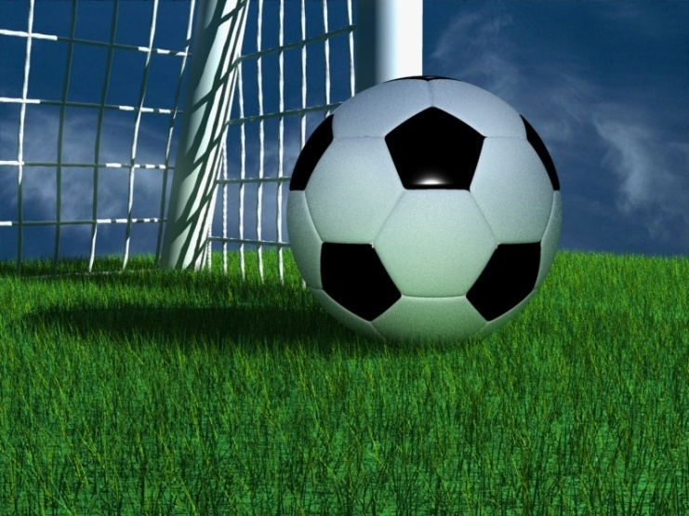
«Где родился
мяч?»
Презентацию урока для 4-6 классов подготовила
Киселева Е. В. – учитель
физической культуры
школы № 525
Московского района
г.Санкт-Петербурга

Slide 2
Оглавление
Что такое мяч?
Виды спорта
Виды спорта 2
Мяч…
«Счастливый спутник человека»
«Счастливый спутник человека» 2
Мяч и Европа

Slide 3
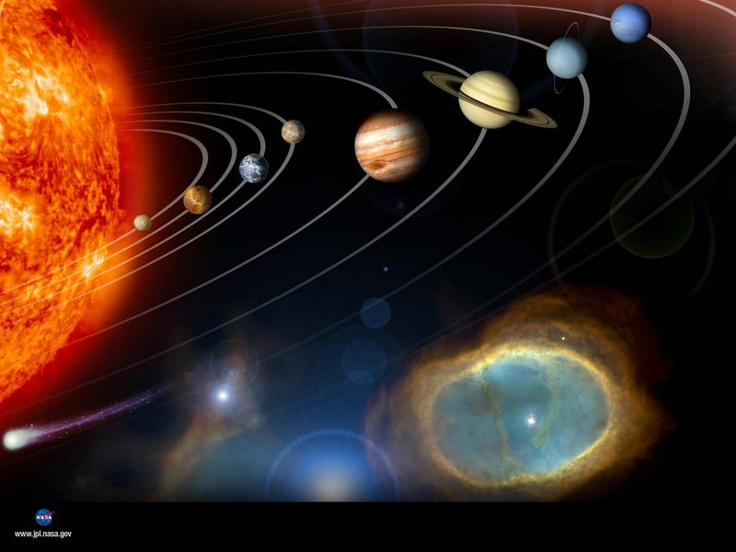
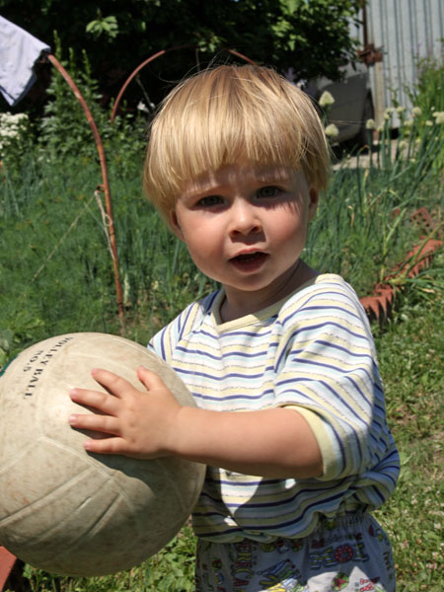
Среди предметов, вокруг которых,
как планеты вокруг солнца,
вращаются спортивные
страсти, наверняка
на первом месте
стоит мяч.
Каждый человек с детства
знаком с мячом.

Slide 4
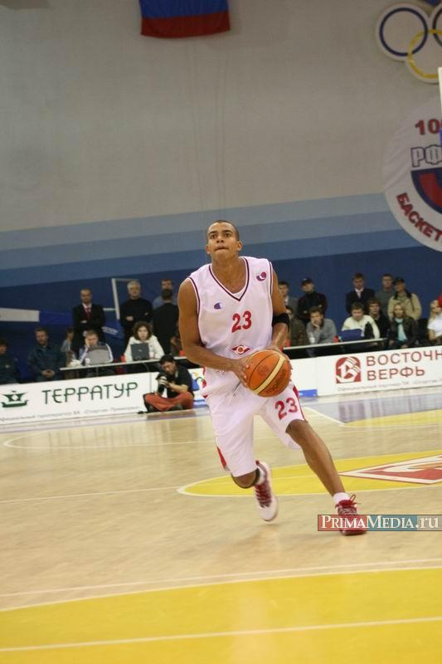
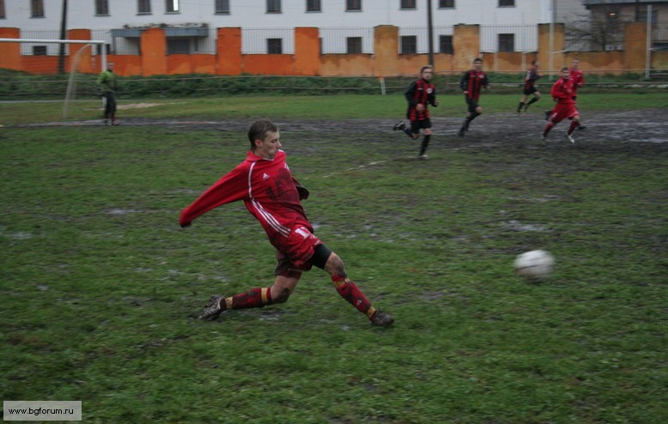
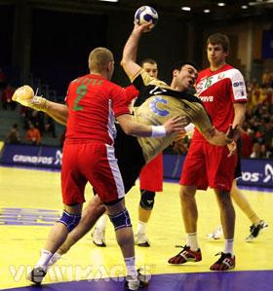
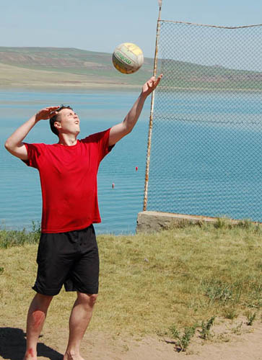
Виды спорта, в которых применяется
мяч
Футбол
Баскетбол
Волейбол
Гандбол

Slide 5
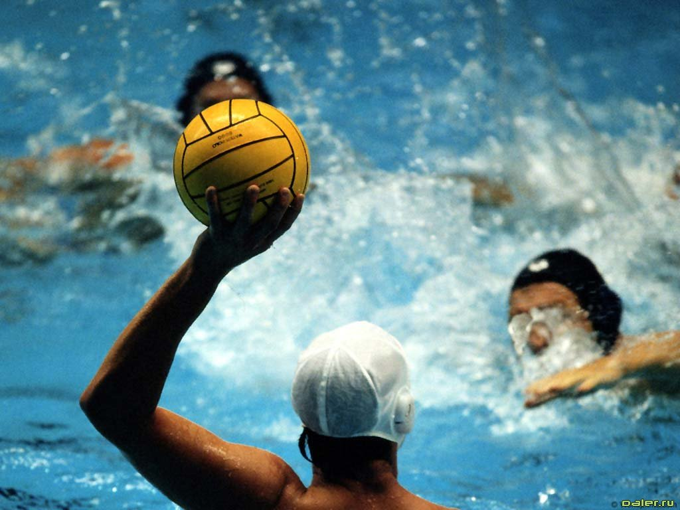
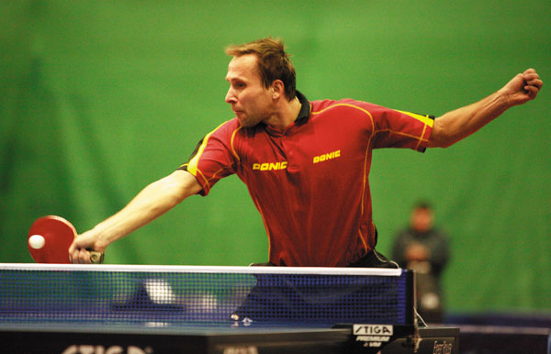
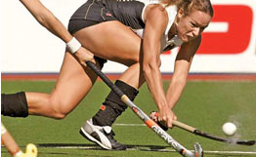
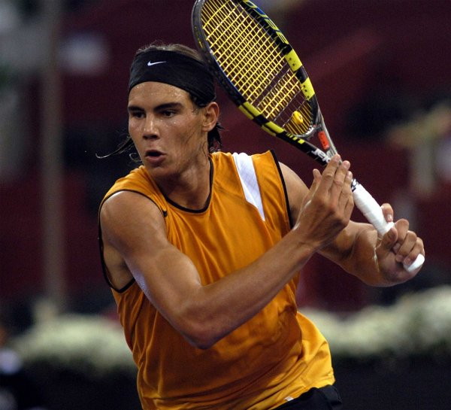
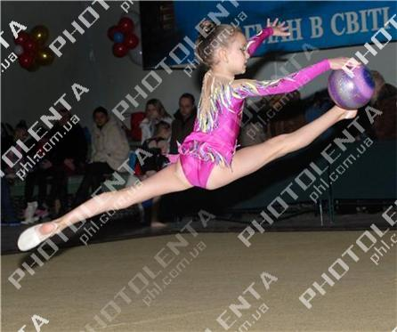
Водное поло
Хоккей на траве
Теннис большой
Теннис настольный
Художественная гимнастика

Slide 6
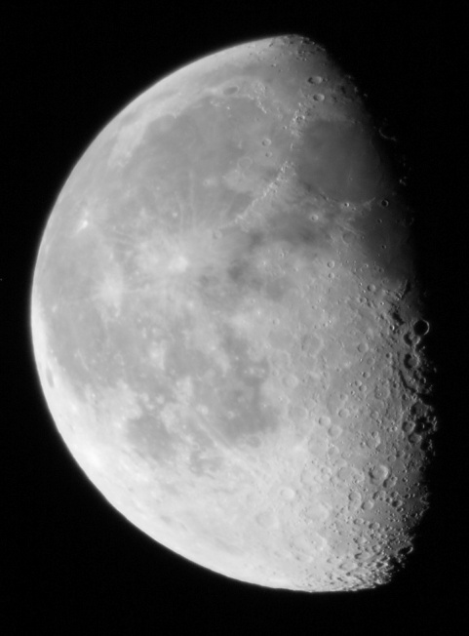
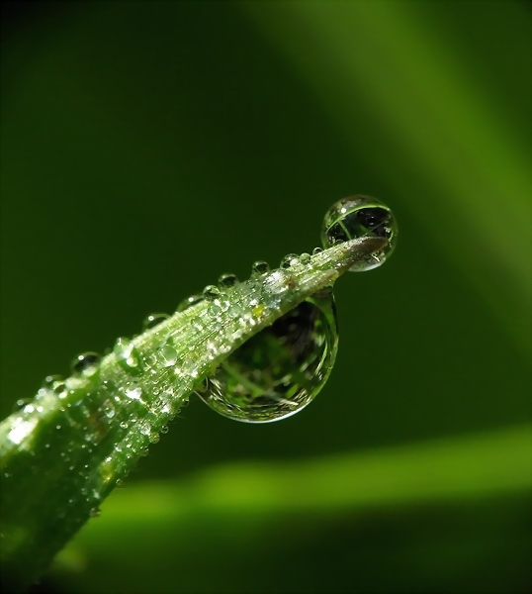
Мяч…
Его гоняют, сидя на лошади (поло), на верблюдах и на слонах, на мотоциклах водных и сухопутных.
В регби и американском футболе кумир преобразуется в «дыню», но сущности своей не потерял: он был и остается основным спортивным снарядом, с которым каждый из нас имеет дело всю жизнь.
Кто же создал этот гениально простой шедевр?
Что натолкнуло на мысль о его создании?
Крупная капелька росы, скользящая по листку ранним утром,
переливающаяся всеми цветами радуги в первых солнечных
лучах?
Форма Луны, которую чтили как великую
богиню все народы древности.

Slide 7
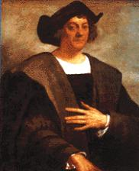
Еще в Древнем Египте играли в мяч, перебрасывая его друг другу.
В античной Греции существовала целая классификация разновидностей
игр и упражнений с мячом среди атлетов.
Древнеримский врач Гален называл мяч «счастливым спутником людей»,
поскольку уже в древности с ним забавлялись и упражнялись все, не-
зависимо от сословий.
Для развития спортивных игр с мячом революцией стало появление
резины.
А появился первый резиновый мяч в Европе
в 1496 году, благодаря Христофору Колумбу.
Именно он, отправившись на поиски западного
пути в Индию, но открыв вместо него Америку,
привез вместе с другими редкостями и эту
драгоценность.
Эта серая жемчужина умела прыгать, ведь мяч была сделан из каучука –
естественной «резины» раньше в Европе не виданный.

Slide 8
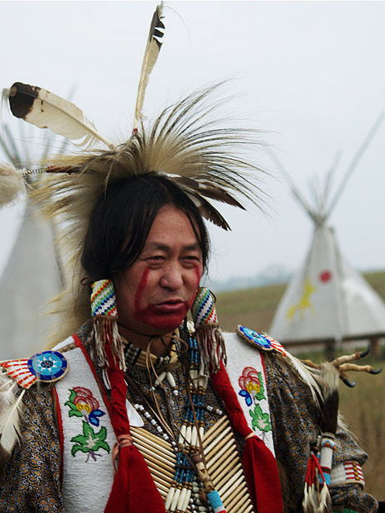
Каучуковое дерево, или гевея, растет в лесах Центральной и Южной
Америки. И оно считалось у индейских племен священным.
Индейцы очень ценили каучуковые изделия, особенно мячи, которые
научились изготавливать более 3000 лет назад. Только в столицу
древних ацтеков каждый год в качестве дани от городов юго-западной
Мексики, где произрастали каучуконосы, ежегодно доставлялось около
20 тысяч мячей.
В 1528 году в Испанию вернулся из экспедиции Энрико Кортес. Он
доставил ко двору короля Карла V не только золото и драгоценности, но
и несколько туземцев.
Бегут индейцы к берегу,
И европейцы видят:
Они играют с шариком,
И шарик этот скачет.
Любого – млад иль старенький –
Такое озадачит.
Пленные индейцы продемонстрировали игру «тлачтли», которой увлекались
на их родине во всех племенах. Европейцы были поражены ловкостью и
сноровкой игроков, поскольку раньше даже и представления не имели о том,
что можно проделывать с мячом, особенно если он прыгает и меняет
траекторию полета.

Slide 9
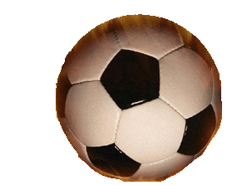
⬅ Прыгает
Меняет траекторию ➔

Slide 10
После показательного матча при испанском дворе слава о прыгучем мяче «поскакала» по всей Европе. Изменились мячи – изменились и сами игры. Правило «тлачтли» - «не дать коснуться земли» – перешло в волейбол, а появление прыгающего мяча позволило отбивать его на большую высоту, исключив ловлю руками. Позднее открытие секрета синтеза резины при помощи химических реакций позволило наладить массовое производство мячей с надувной камерой, сделать их доступными, привело к специализации мячей в зависимости от видов спортивных игр.

Slide 11
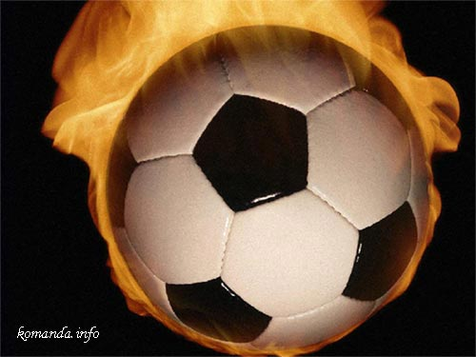
Ресурсы, использованные в презентации:
«Нестандартные уроки физкультуры»
издательство «Корифей»
Химический справочник
Яндекс. Картинки

